Slide 1

Государственное учреждение образования «Микашевичская гимназия им.В.И.Недведского»
Трагедия хутора Смолярня
Заночкина Александра Александровна,
учащаяся 10 класса
Руководитель: Корнева Е.А.,
учитель истории Микашевичской гимназии им.В.И.Недведского

Slide 2
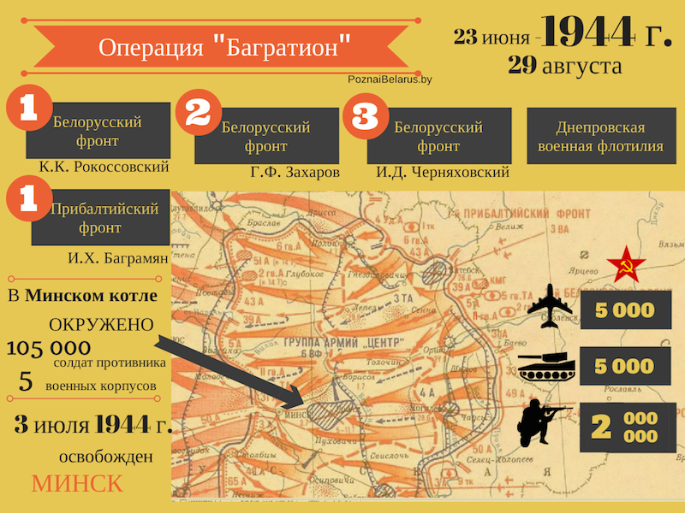
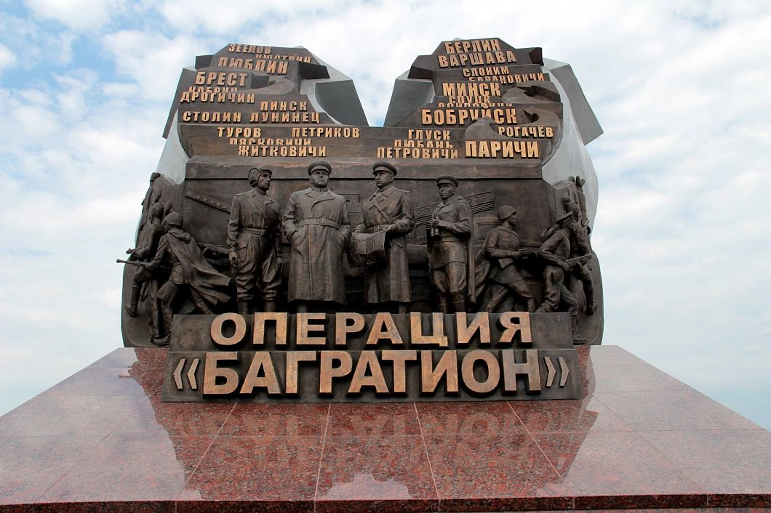

В 2023 году Беларусь отмечает 78-летие освобождения от немецко-фашистских захватчиков. Наступательная операция «Багратион", начавшаяся 23 июня 1944 года, завершилась в июле полным освобождением территории нашей страны, родной Беларуси.

Slide 3
Объект исследования –
хутор Смолярня Лунинецкого района в годы Великой Отечественной войны.
Предмет исследования –
судьба жителей хутора Смолярня в довоенные годы и в годы Великой Отечественной войны.

Slide 4
Цель исследования –
раскрыть действия оккупационных властей, направленных на уничтожение советских людей на примере жителей хутора Смолярня Лунинецкого в годы Великой Отечественной войны.
Задачи исследования:
1) изучить жизнь и деятельность жителей хутора Смолярня в довоенное время, в годы Великой Отечественной войны и в послевоенный период;
2) собрать и описать сведения о проведенных мероприятиях по восстановлению исторических событий, связанных с уничтожением хутора Смолярня и гибелью мирных жителей;
3) установить личные данные и сведения о послевоенной жизни выживших жителей хутора Смолярня для пополнения материалов историко-краеведческого музея гимназии.

Slide 5
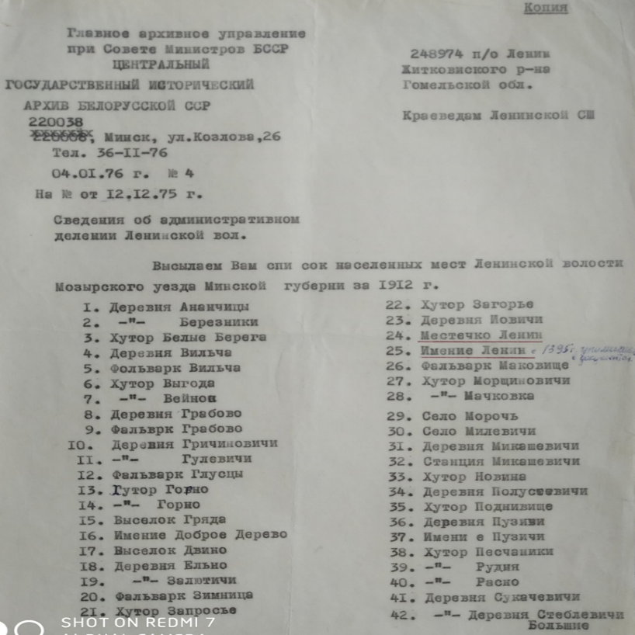
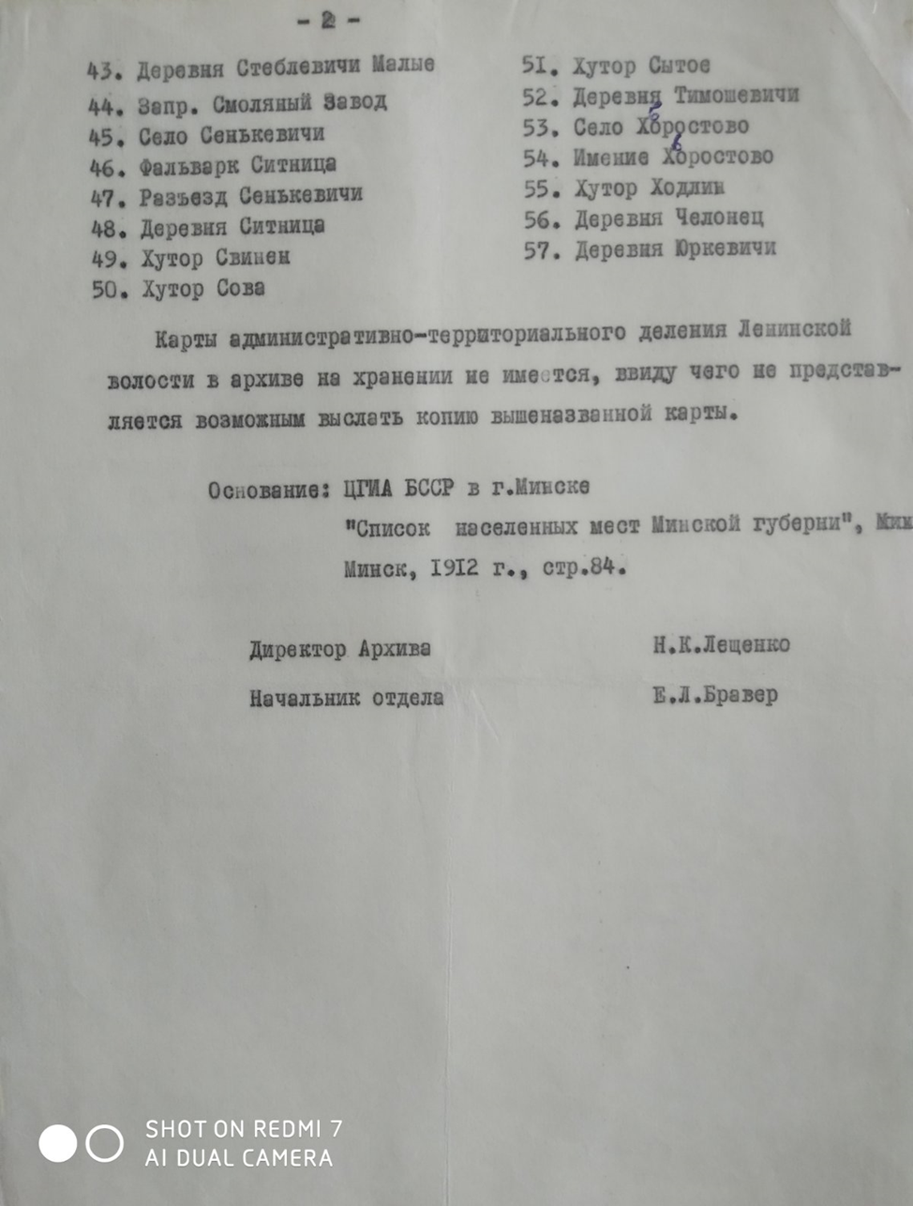
История города Микашевичи начинается в далеком 1736 году. Согласно «реестру собранного молотильного зерна, оставшегося по сводному отчету после покойного пана Малановского, генерального ловчего княжества Слуцкого и Копыльского, за 1736 год».
В сведениях об административном делении Ленинской волости, Мозырского уезда за 1912 год, находим сведения не только о деревне Микашевичи, но и Смоляный завод

Slide 6
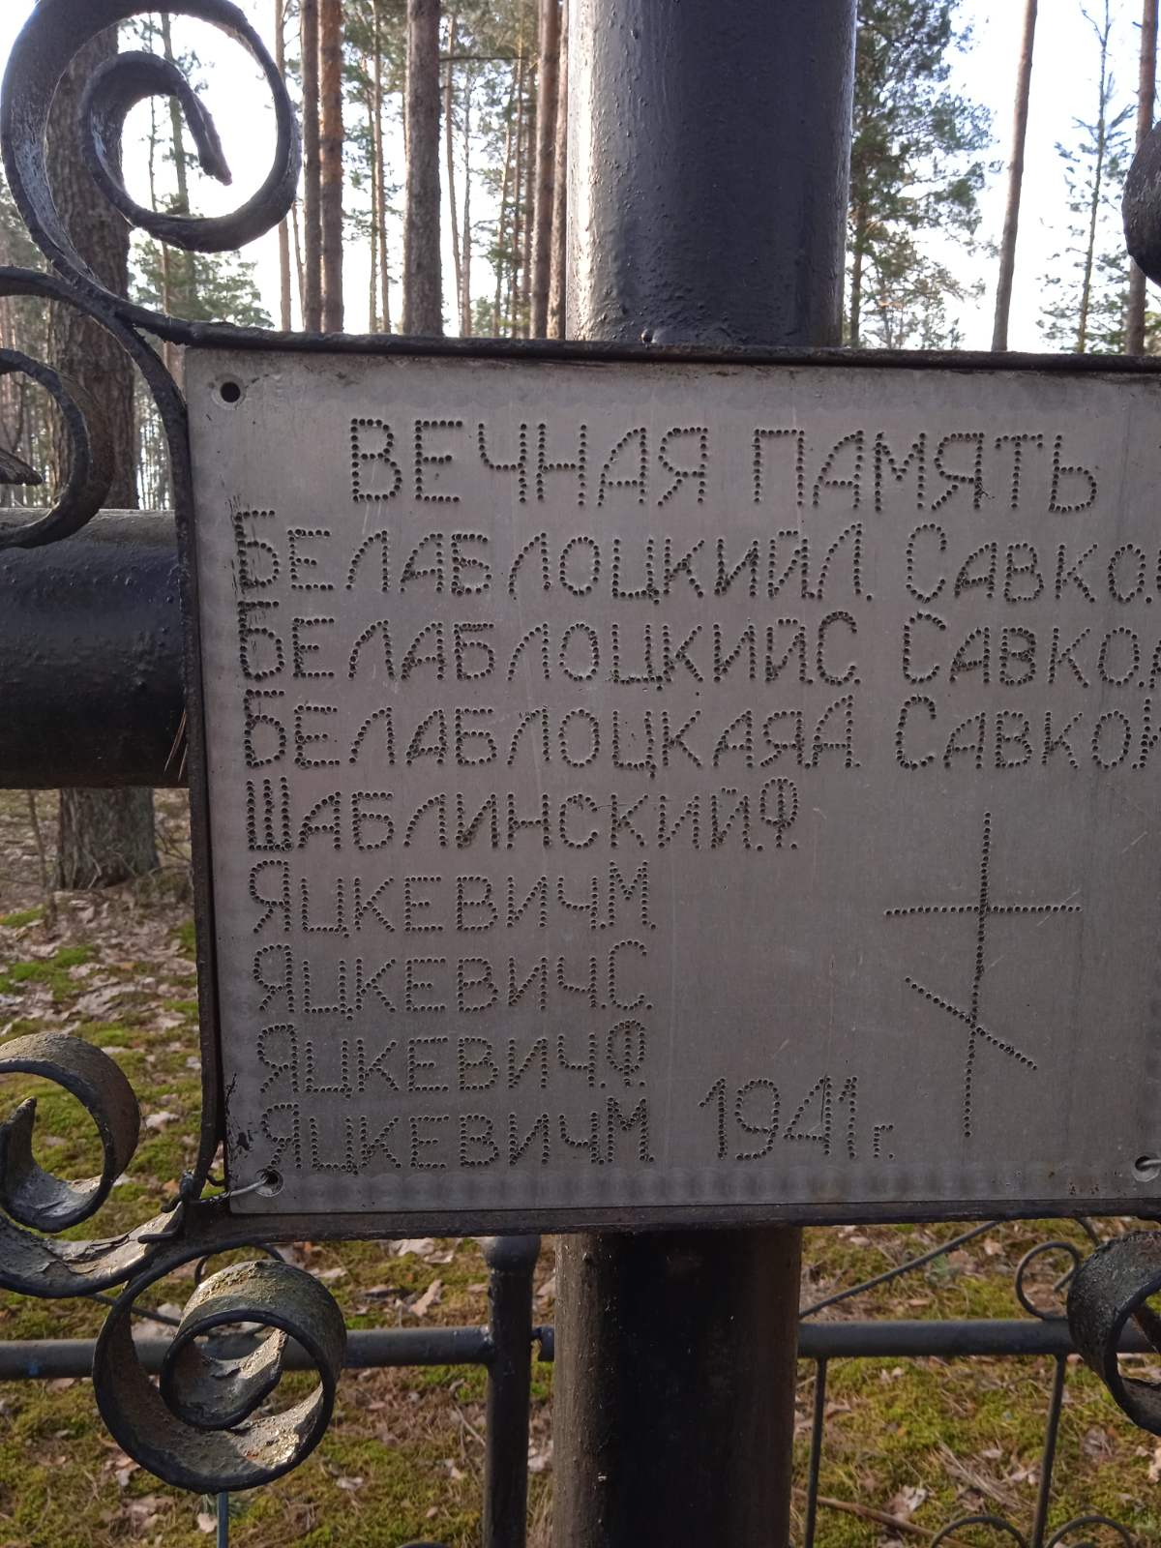
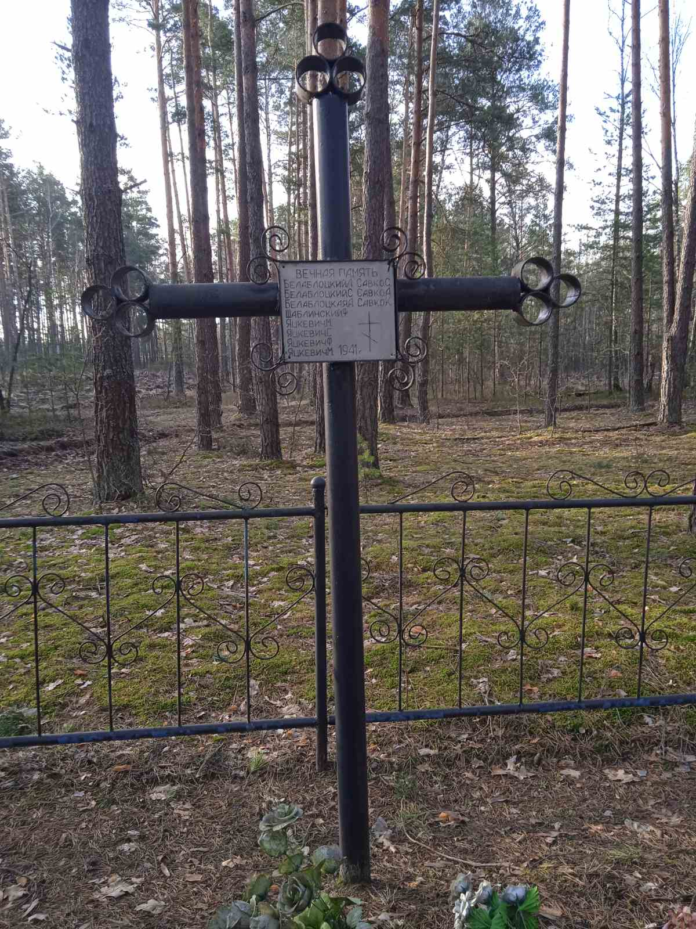
Хутор Смолярня прекратил свое существование в годы Великой Отечественной войны. О нем есть упоминание в книге «Память»: «На восточной окраине поселка, возле кладбищ, похоронены десять жителей хутора Смолярня, расстрелянных гитлеровцами летом 1941 года».

Slide 7
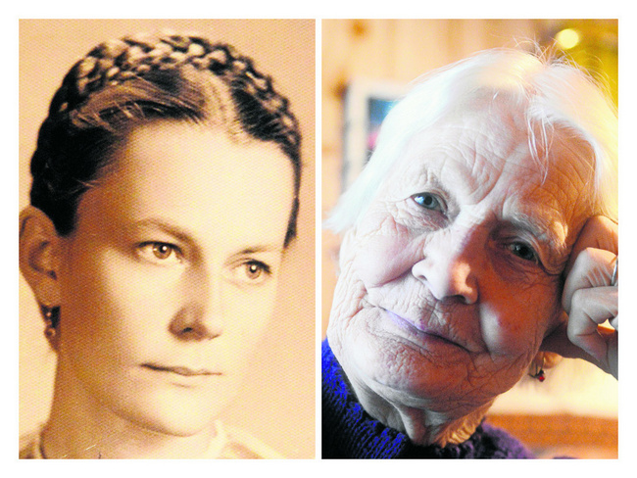
На неофициальном сайте г.Микашевичи мы нашли информацию о семье Шатило, которая проживала на хуторе Смолярня в довоенное время. Из воспоминаний Галины Пашинской, девичья фамилия которой Шатило Галина Юльяновна, 1932 года рождения, польки по происхождению, проживавшей с 1937 год по 1940 год в Белорусской ССР, Пинской области, Лунинецкого района на хуторе Смолярня, мы узнали, что в 1937 году будучи четырехлетней девочкой её семья переехала на хутор, расположенный в трех километрах от Микашевич.

Slide 8
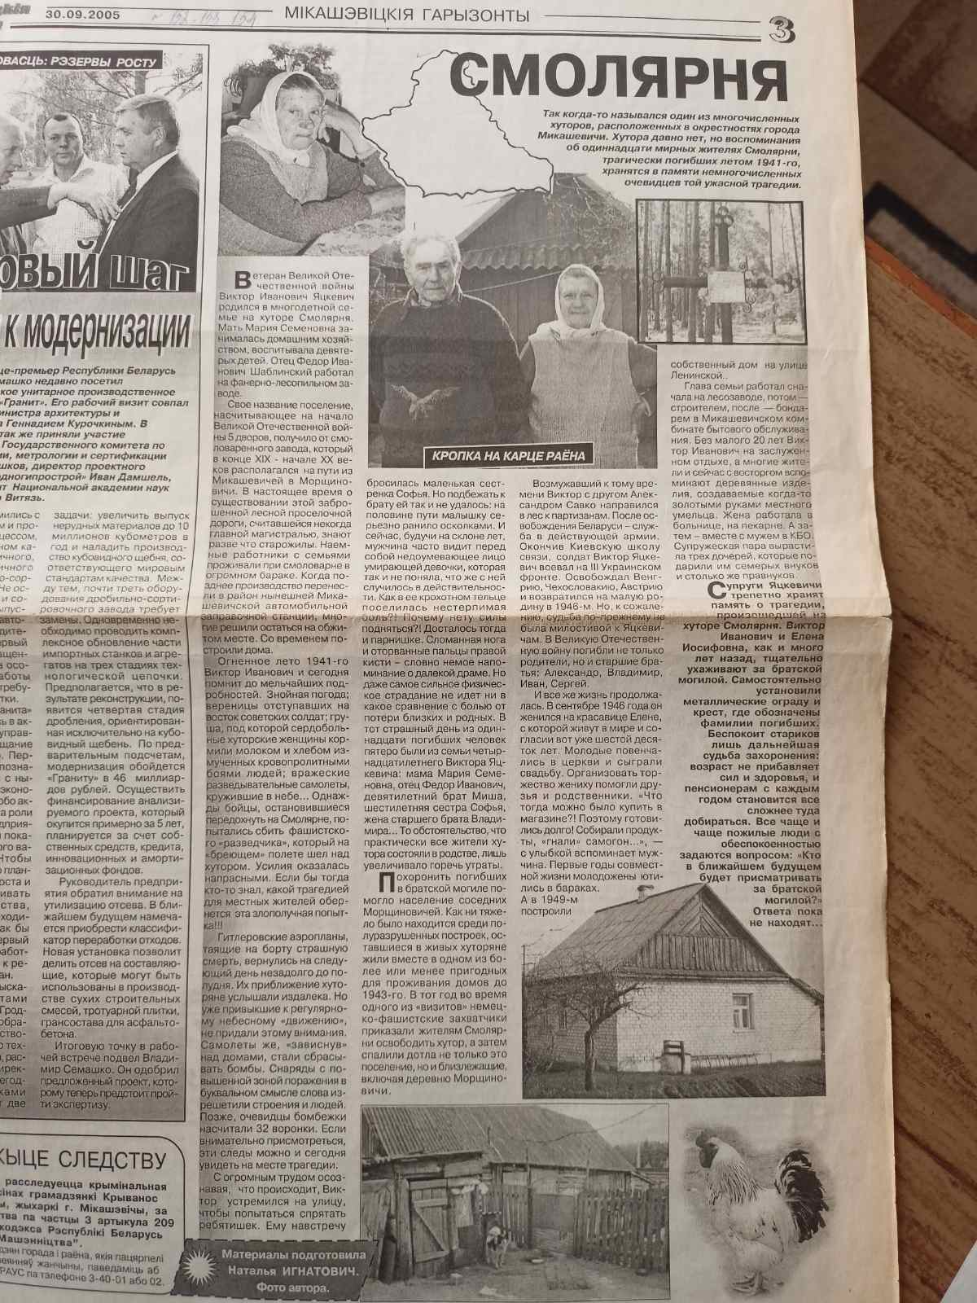
Одна из семей, живших на хуторе, это семья Яцкевича Виктора Ивановича. О семье Яцкевич мы узнали, когда обратились в Микашевичскую городскую библиотеку. Мама Виктора Ивановича, Мария Семеновна занималась домашним хозяйством, отец Федор Иванович Шаблинский работал на фанерно-лесопильном заводе.

Slide 9
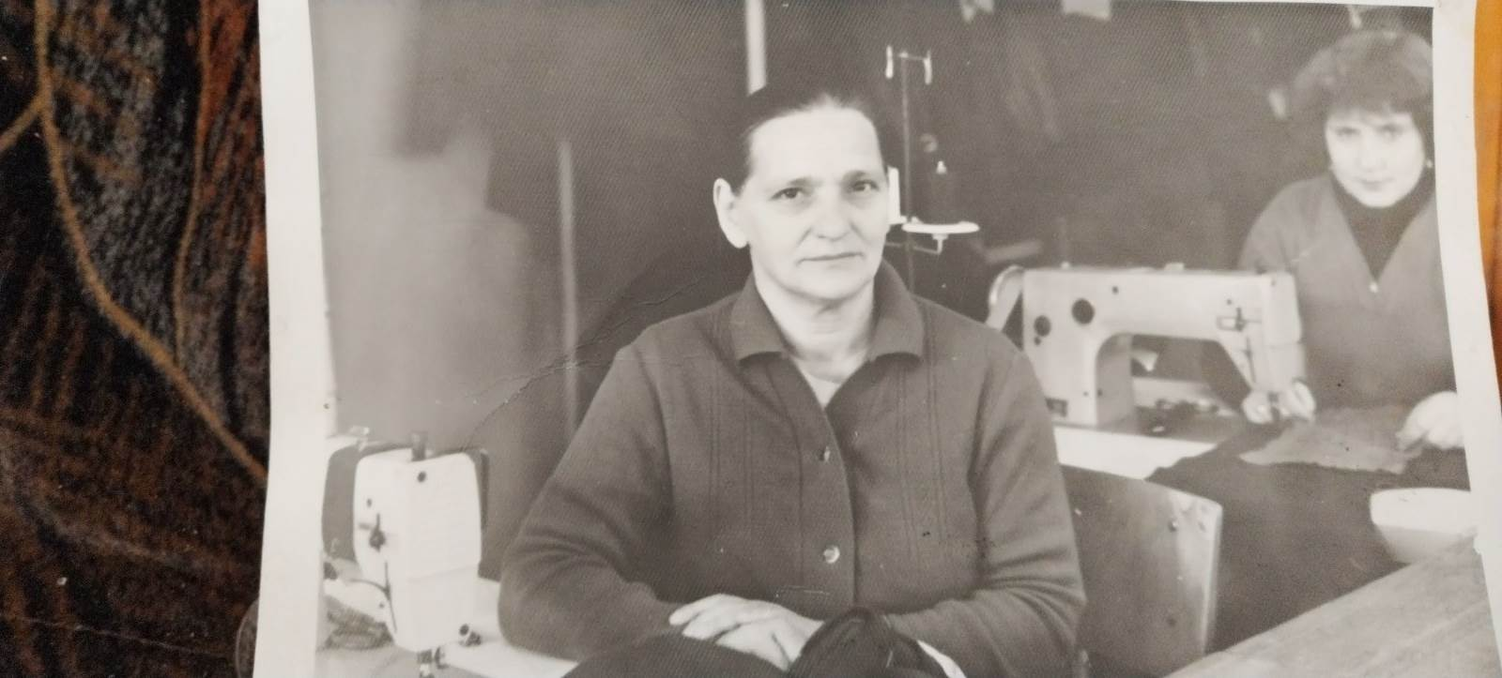
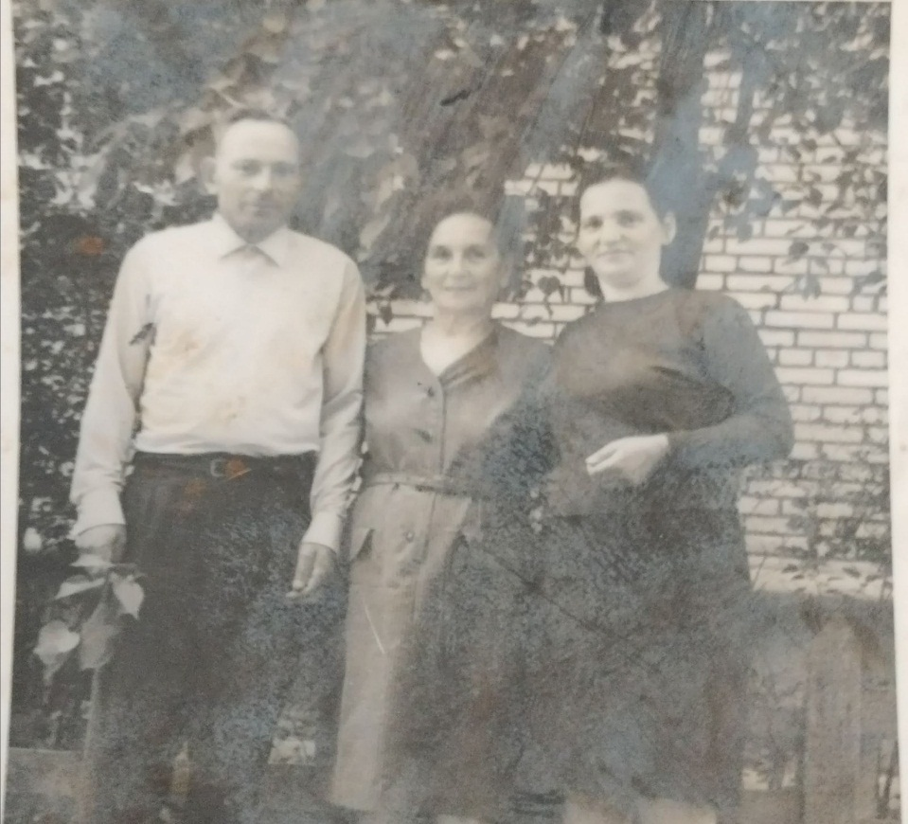
Трагедия семьи Савко

Slide 10
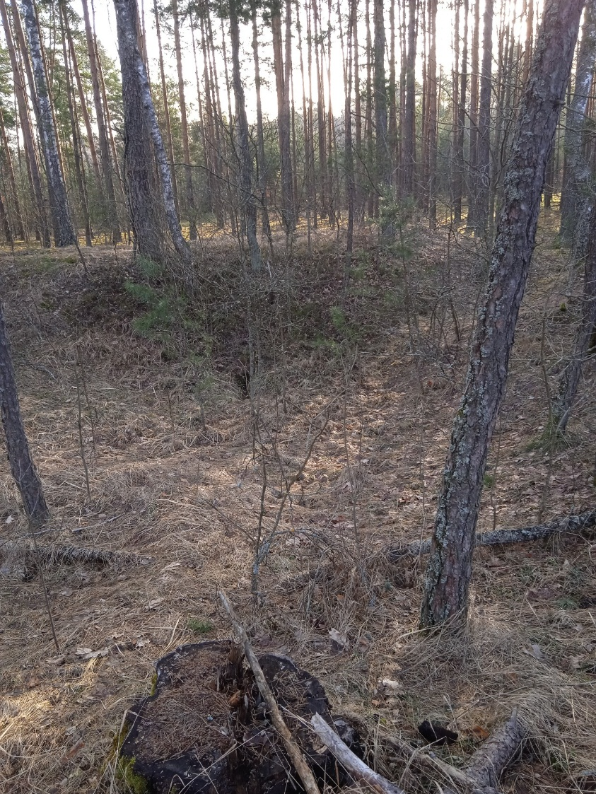
ХУТОР СМОЛЯРНЯ СЕГОДНЯ
Начало военного лета 1941 года. Войска отступают. Жители хутора как могли оказывали посильную помощь отступающим солдатам Красной Армии. Кому молока, кому кусок хлеба, кому оказать медицинскую помощь. Бойцы ушли дальше. А хуторяне принялись дальше трудиться. Но на следующий день вернулись вражеские самолеты, оставив после себя 32 воронки.
2023 год от хутора осталось только название. Остатки обожженного кирпича, старый заброшенный колодец, и могила с похороненными останками мирных жителей.

Slide 11

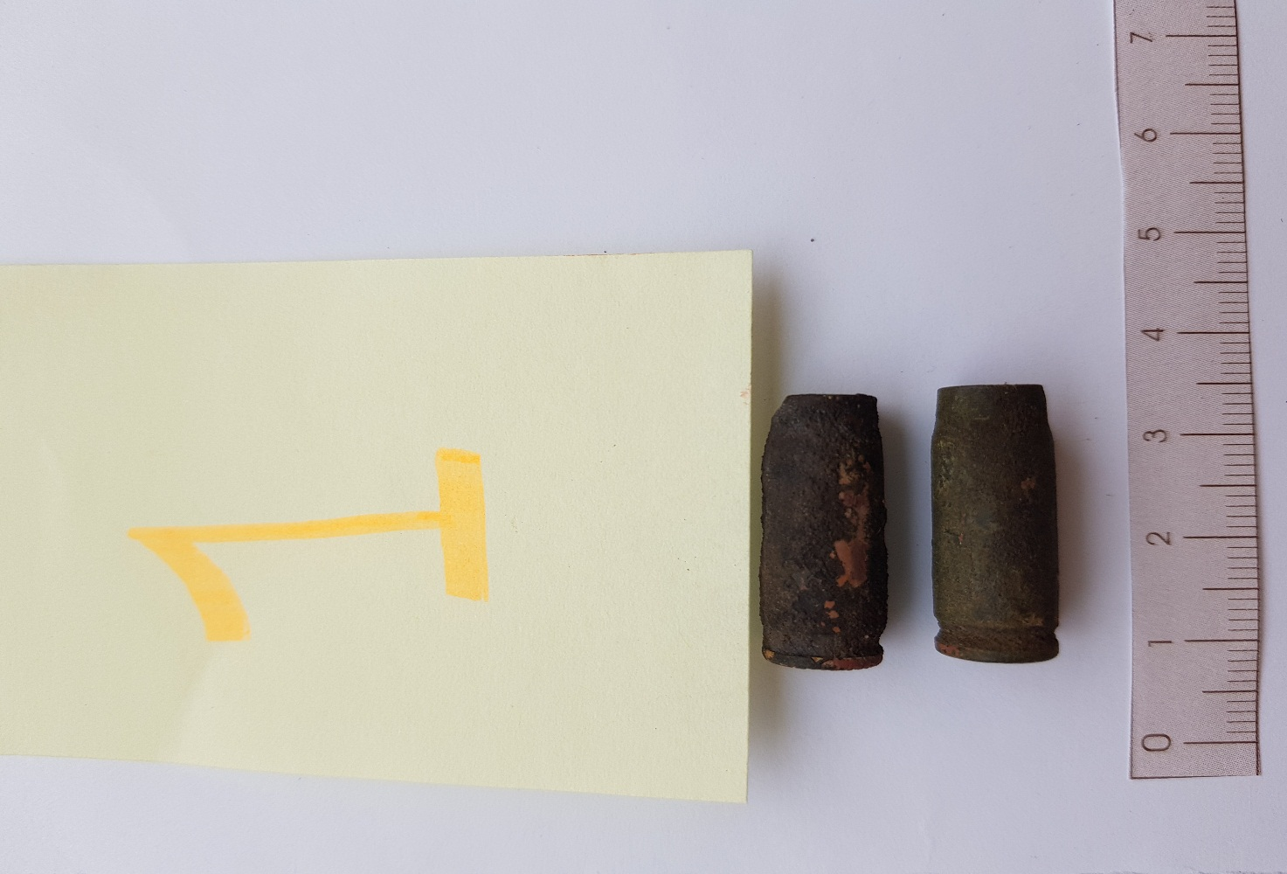
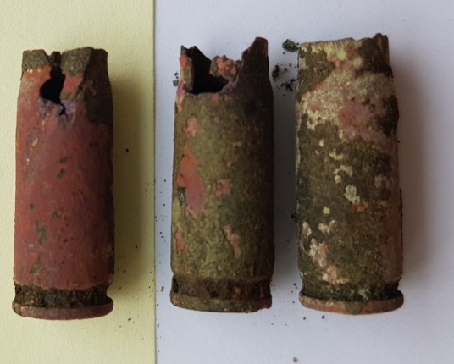
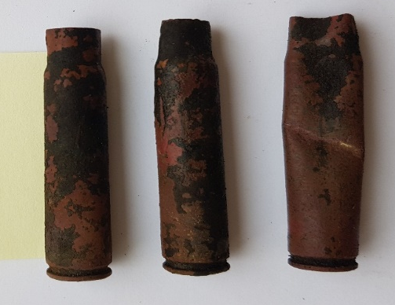
ХУТОР СМОЛЯРНЯ СЕГОДНЯ
Монета номиналом 1 копейка 1933 года, монета СССР;
Находки № 1,3,5 – пистолетные гильзы 7.62Х25 мм Маузер (немецкая оружейная компания, основанная братьями Маузер для производства стрелкового оружия и боеприпасов к ним), страна производитель Германская Империя, патроны использовались для самозарядного пистолета Маузер К 96
- Находки № 2,4 – винтовочная гильза 7,92Х57 мм Маузер, год выпуска 1943, производитель Dynamit A.G.vorm. Alfred Nobel u,CoWerk Skt Lambrecht (Берлин), патроны использовались для магазинной винтовки Маузер 98 (емкость магазина на 5 патронов
- Находки № 6,7,8 – винтовочная гильза 7,92Х57 мм Маузер, год выпуска 1937, произведены в Берлине, патроны использовались для магазинной винтовки Маузер 98
- Монеты: номиналом 5 пфеннигов, 1943 года выпуска и 10 пфеннигов, 1943 года выпуска (монеты цинковые и поэтому в плохом состоянии)

Slide 12
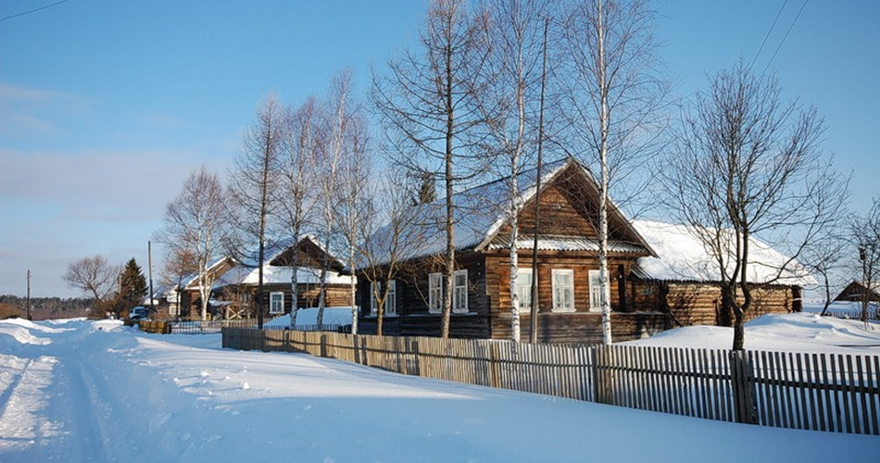
В книге «Памяць. Лунінецкі раён», записано : «До войны в деревне Морщиновичи насчитывалось 150 жителей, во время карательной операции немцы уничтожили 145 человек из 30 дворов.
Как выяснилось позже, ни один житель деревни не пострадал в период карательной акции. Местные старожилы рассказали, что накануне уничтожения в деревню зашли два немца и предупредили жителей, что вскоре деревню сожгут вместе с людьми. Так жители успели убежать и выжили.
Фото д.Морщиновичи , 2023 г.

Slide 13

Трагедия хутора Смолярня, д.Белое Лунинецкого района, Хатыни и сотни деревень, которые прекратили свое существование в годы Великой Отечественной войны– это неутихающая боль в сердце каждого белоруса.
Мы, живущие, должны помнить, какой ценой завоевано наше счастье, кто подарил нам мир. Мир, в котором нет войны.

